Slide 1
BÁO CÁO BÀI TẬP LỚN NHẬP MÔN AN TOÀN THÔNG TIN
Để tài : Phát hiện xâm nhập mạng

Slide 2
NHÓM 13
Mai Thế Hưng - 20173161
Nguyễn Đức Thắng – 20173366
Nguyễn Văn Huy - 20173175

Slide 3
I. TỔNG QUAN VỀ IDS
ĐỊNH NGHĨA
Intrusion Detection system (IDS) là một hệ thống giám sát hoạt động trên hệ thống mạng và phân tích để tìm ra các dấu hiệu vi phạm đến các quy định bảo mật máy tính, chính sách sử dụng và các tiêu chuẩn an toàn thông tin. Các dấu hiệu này xuất phát từ rất nhiều nguyên nhân khác nhau, như lây nhiễm malwares, hackers xâm nhập trái phép, người dùng cuối truy nhập vào các tài nguyên không được phép truy cập..v.v
IDS phát hiện dựa trên các dấu hiệu đặc biệt về các nguy cơ đã biết (giống như cách các phần mềm diệt virus dựa vào các dấu hiệu đặc biệt để phát hiện và diệt virus) hay dựa trên so sánh lưu thông mạng hiện tại với baseline (thông số đo đạt chuẩn của hệ thống có thể chấp nhận được ngay tại thời điểm hiện tại) để tìm ra các dấu hiệu khác thường.

Slide 4
I.1. CẤU TRÚC
Sensor / Agent : giám sát và phân tích các hoạt động. “Sensor” thường được dùng cho dạng Network-base IDS trong khi “Agent” thường được dùng cho dạng Host-base IDS
Management Server : là 1 thiết bị trung tâm dùng thu nhận các thông tin từ Sensor / Agent và quản lý chúng. 1 số Management Server có thể thực hiện việc phân tích các thông tin sự việc được cung cấp bởi Sensor / Agent và có thể nhận dạng được các sự kiện này dù các Sensor / Agent đơn lẻ không thể nhận diện.
Database server : dùng lưu trữ các thông tin từ Sensor / Agent hay Management Server Console.

Slide 5

I.2. CHỨC NĂNG CƠ BẢN
Bảo vệ tính toàn vẹn của dữ liệu, đảm bảo sự nhất quán của dữ liệu trong hệ thống
Bảo vệ tính riêng tư
Bảo vệ tính bí mật, giữ cho thông tin không bị lộ ra ngoài, bảo vệ tính khả dụng
Cung cấp thông tin về sự truy cập, đưa ra những chính sách đối phó, khôi phục , sửa chữa...

Slide 6
I.3. PHÂN LOẠI IDS
Cách thông thường nhất để phân loại các hệ thống IDS là dựa vào đặc điểm của nguồn dữ liệu thu thập được. Trong trường hợp này, các hệ thống IDS được chia thành các loại sau:
Host-based IDS (HIDS): hệ thống phát hiện xâm nhập host.
Network-based IDS (NIDS): hệ thống phát hiện xâm nhập mạng.

Slide 7
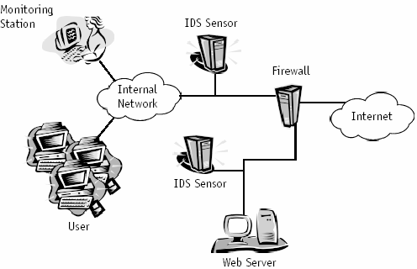
I.3.1. Network based IDS – NIDS
NIDS thường bao gồm có hai thành phần logic :
• Bộ cảm biến – Sensor : đặt tại một đoạn mạng, kiểm soát các cuộc lưu thông nghi ngờ trên đoạn mạng đó.
• Trạm quản lý : nhận các tín hiệu cảnh báo từ bộ cảm biến và thông báo cho một điều hành viên.

Slide 8
Hệ thống NIDS cung cấp các khả năng về bảo mật sau:
Khả năng thu thập thông tin
Khả năng ghi log
Khả năng nhận diện
Hoạt động thăm dò và tấn công trên các lớp ứng dụng,vận chuyển và mạng
Các dịch vụ ứng dụng không mong đợi đợi ( unexpected application services)
Vi phạm chính sách ( policy violations )

Slide 9
Ưu và nhược điểm hệ thống NIDS
Nhược điểm:
Bị hạn chế với Switch
Hạn chế về hiệu năng
Tăng thông lượng mạng
Có thể xảy ra trường hợp báo động giả
Không cho biết việc tấn công có thành công hay không
Gặp khó khăn trong việc xử lý các cuộc tấn công trong một phiên được mã hoá, các cuộc tấn công mạng từ các gói tin phân mảnh
Ưu điểm:
Chi phí thấp
Phát hiện được các cuộc tấn công mà HIDS bỏ qua
Khó xoá bỏ dấu vết (evidence)
Phát hiện và đối phó kịp thời
Có tính độc lập cao

Slide 10
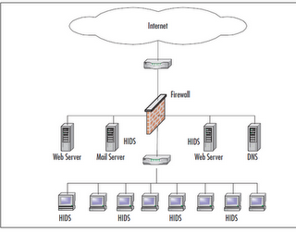
I.3.2. Host based IDS – HIDS
Bằng cách cài đặt một phần mềm trên máy chủ, IDS dựa trên máy chủ quan sát tất cả những hoạt động về hệ thống và các file log, lưu lượng mạng thu thập. Hệ thống dựa trên máy chủ cũng theo dõi OS, những cuộc gọi hệ thống, lịch sử và những thông điệp báo lỗi trên hệ thống máy chủ.

Slide 11
Ưu và nhược điểm hệ thống HIDS
Nhược điểm:
Thông tin từ HIDS là không đáng tin cậy.
Khi OS bị sập do tấn công, đồng thời HIDS cũng sập
HIDS phải được thiết lập trên từng host cần giám sát
HIDS không có khả năng phát hiện các cuộc dò quét mạng (Nmap, Netcat ...)
HIDS cần tài nguyên trên host để hoạt động
HIDS có thể không hiệu quả khi bị DOS
Hệ thống host-based tương đối đắt
Ưu điểm:
Có khả năng xác định user liên quan tới event
HIDS có khả năng phát hiện tấn công diễn ra trên một máy, NIDS thì không
Có thể phân tích các dữ liệu mã hóa
Cung cấp các thông tin về host trong lúc cuộc tấn công diễn ra trên host này

Slide 12

I.4. CƠ CHẾ HOẠT ĐỘNG CỦA HỆ THỐNG IDS
Có hai cách tiếp cận cơ bản đối với việc phát hiện và phòng chống xâm nhập là :
Phát hiện sự lạm dụng (Misuse Detection Model)
Phát hiện sự bất thường (Anomaly Detection Model)

Slide 13
I.4.1. PHÁT HIỆN SỰ LẠM DỤNG
Cơ chế
Phát hiện sự lạm dụng là phát hiện những kẻ xâm nhập đang cố gắng đột nhập vào hệ thống mà sử dụng một số kỹ thuật đã biết. Nó liên quan đến việc mô tả đặc điểm các cách thức xâm nhập vào hệ thống đã được biết đến, mỗi cách thức này được mô tả như một mẫu. Hệ thống phát hiện sự lạm dụng chỉ thực hiện kiểm soát đối với các mẫu đã rõ ràng.
Kịch bản xâm nhập (intrusion scenario)
Một hệ thống phát hiện sự lạm dụng điển hình sẽ liên tục so sánh hành động của hệ thống hiện tại với một tập các kịch bản xâm nhập để cố gắng dò ra kịch bản đang được tiến hành. Hệ thống này có thể xem xét hành động hiện tại của hệ thống được bảo vệ trong thời gian thực hoặc có thể là các bản ghi kiểm tra được ghi lại bởi hệ điều hành

Slide 14
Sự phát triển của mô hình phát hiện sự lạm dụng
Các hệ thống phát hiện sự lạm dụng thế hệ đầu tiên sử dụng các luật (rules) để mô tả những gì mà các nhà quản trị an ninh tìm kiếm trong hệ thống. Một lượng lớn tập luật được tích luỹ dẫn đến khó có thể hiểu và sửa đổi
Các hệ thống thế hệ thứ hai đưa ra các biểu diễn kịch bản xen kẽ, bao gồm các tổ chức luật dựa trên mô hình và các biểu diễn về phép biến đổi trạng thái. Điều này sẽ mang tính hiệu quả hơn đối với người dùng hệ thống cần đến sự biểu diễn và hiểu rõ ràng về các kịch bản. Hệ thống phải thường xuyên duy trì và cập nhật để đương đầu với những kịch bản xâm nhập mới được phát hiện.
Trong một chuỗi hành động, hệ thống phát hiện có thể đoán trước được bước tiếp theo của hành động xâm nhập. Bộ dò tìm phân tích thông tin hệ thống để kiểm tra bước tiếp theo, và khi cần sẽ can thiệp để làm giảm bởi tác hại có thể.

Slide 15
I.4.2. PHÁT HIỆN SỰ BẤT THƯỜNG
Cơ chế
Dựa trên việc định nghĩa và mô tả đặc điểm của các hành vi có thể chấp nhận của hệ thống để phân biệt chúng với các hành vi không mong muốn hoặc bất thường, tìm ra các thay đổi, các hành vi bất hợp pháp.
Phân loại
Phát hiện sự không bình thường được chia thành hai loại:
Phát hiện tĩnh
Phát hiện động

Slide 16
a. Phát hiện tĩnh
Cấu trúc
Phần tĩnh của một hệ thống bao gồm 2 phần con: mã hệ thống và dữ liệu của phần hệ thống đó. Hai thông tin này đều được biểu diễn dưới dạng một xâu bit nhị phân hoặc một tập các xâu. Nếu biểu diễn này có sự sai khác so với dạng thức gốc thì hoặc có lỗi xảy ra hoặc một kẻ xâm nhập nào đó đã thay đổi nó. Lúc này, bộ phát hiện tĩnh sẽ được thông báo để kiểm tra tính toàn vẹn dữ liệu.
Cơ chế
Đưa ra xâu và tính toán trạng thái mong muốn, so sánh với trạng thái được tính từ trạng thái hiện tại => sự khác nhau
Yêu cầu tính toán lưu trữ so sánh

Slide 17
b. Phát hiện động
Hành vi (behavior) của hệ thống được định nghĩa là một chuỗi các sự kiện phân biệt
Cơ chế
Hệ thống phát hiện tạo ra một profile cở sở mô tả các hành vi chấp nhận được gồm các đo lường liên quan đến thời gian, vị trí, tài nguyên sử dụng, chuỗi biểu diễn hành động…
Sau đó so sánh mô tả hiện tại của hành vi với mô tả ban đầu của hành vi được mong đợi (chính là profile)
Có thể là thời gian thực hoặc gần thời gian thực
Có thể phát hiện tấn công mà cơ chế sự bất thường bỏ qua

Slide 18
SO SÁNH 2 MÔ HÌNH PHÁT HIỆN
So sánh hai mô hình phát hiện
Phát hiện sự lạm dụng | Phát hiện sự bất thường
Bao gồm: • Cơ sở dữ liệu các dấu hiệu tấn công. • Tìm kiếm các so khớp mẫu đúng. | Bao gồm: • Cơ sở dữ liệu các hành động thông thường. • Tìm kiếm độ lệch của hành động thực tế so với hành động thông thường.
Hiệu quả trong việc phát hiện các dạng tấn công đã biết, hay các biến thể (thay đổi nhỏ) của các dạng tấn công đã biết. Không phát hiện được các dạng tấn công mới. | Hiệu quả trong việc phát hiện các dạng tấn công mới mà một hệ thống phát hiện sự lạm dụng bỏ qua.
Dễ cấu hình hơn do đòi hỏi ít hơn về thu thập dữ liệu, phân tích và cập nhật | Khó cấu hình hơn vì đưa ra nhiều dữ liệu hơn, phải có được một khái niệm toàn diện về hành vi đã biết hay hành vi được mong đợi của hệ thống
Đưa ra kết luận dựa vào phép so khớp mẫu (pattern matching). | Đưa ra kết quả dựa vào tương quan bằng thống kê giữa hành vi thực tế và hành vi được mong đợi của hệ thống (hay chính là dựa vào độ lệch giữa thông tin thực tế và ngưỡng cho phép).
Có thể kích hoạt một thông điệp cảnh báo nhờ một dấu hiệu chắc chắn, hoặc cung cấp dữ liệu hỗ trợ cho các dấu hiệu khác | Có thể hỗ trợ việc tự sinh thông tin hệ thống một cách tự động nhưng cần có thời gian và dữ liệu thu thập được phải rõ ràng.

Slide 19

II. Nghiên cứu ứng dụng Snort trong IDS
Giới thiệu
Snort là một NIDS được phát triển dưới dạng mã nguồn mở, miễn phí nhưng có rất nhiều tính năng tuyệt vời
Kiến trúc kiểu module, người dùng có thể tự tay mình cài đặt thêm các module mới
Cơ sở dữ liệu luật của Snort đã lên tới hơn 3000 luật và được cộng đồng người sử dụng cập nhật thường xuyên
Snort có thể chạy trên nhiều hệ thống nền như Windows, Linux, OpenBSD, FreeBSD, NetBSD, Solaris, HP-UX, AIX, IRIX, MacOS.

Slide 20
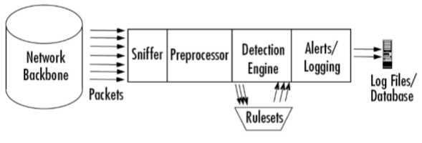
II.1 Kiến trúc của Snort
Module kết xuất thông tin
Module giải mã gói tin
Module tiền xử lý
Module phát hiện
Module cảnh báo
Notes:
Khi Snort hoạt động nó sẽ thực hiện việc lắng nghe và thu bắt tất cả các gói tin nào di chuyển qua nó. Các gói tin sau khi bị bắt được đưa vào Môđun Giải mã gói tin. Tiếp theo gói tin sẽ được đưa vào môđun Tiền xử lý, rồi môđun Phát hiện. Tại đây tùy theo việc có phát hiện được xâm nhập hay không mà gói tin có thể được bỏ qua để lưu thông tiếp hoặc được đưa vào môđun Log và cảnh báo để xử lý. Khi các cảnh báo được xác định môđun Kết xuất thông tin sẽ thực hiện việc đưa cảnh báo ra theo đúng định dạng mong muốn.

Slide 21
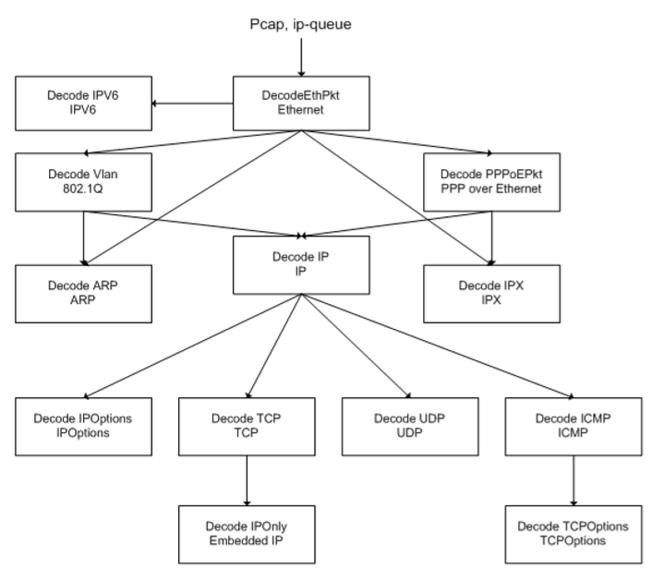
II.1.1 Module giải mã
Snort sử dụng thư viện pcap để bắt mọi gói tin trên mạng lưu thông qua hệ thống.

Slide 22
II.1.2 Module tiền xử lý
3 nhiệm vụ chính:
Kết hợp lại các gói tin: các gói tin khi gửi đi sẽ được phân mảnh, nhiệm vụ module này là tổng hợp các gói tin thành gói tin nguyên dạng ban đầu
Giải mã và chuẩn hóa giao thức: công việc phát hiện xâm nhập dựa trên dấu hiệu nhận dạng nhiều khi bị thất bại khi kiểm tra các giao thức có dữ liệu có thể được thể hiện dưới nhiều dạng khác nhau. Snort đã hỗ trợ chuẩn hóa các giao thức http, rpc,telnet,arp
Phát hiện xâm nhập bất thường
Notes:
Ví dụ về URL

Slide 23
II.1.3 Module phát hiện
Là module quan trọng nhất của Snort
Sử dụng các luật được định nghĩa trước rồi so sánh với dữ liệu thu thập được từ đó xác định xem có xâm nhập xảy ra hay không
Thời gian xử lý các gói tin: có thể mất những khoảng thời gian khác nhau tùy thuộc vào các gói tin. Lưu lượng mạng lớn + số luật lớn => bỏ sót gói tin; dựa trên các yếu tố như tải mạng, tốc độ hệ thống, số lượng luật.
Tách các phần của gói tin và áp dụng luật lên từng phần
Nếu số lượng luật thỏa mãn lớn, luật được áp dụng là luật có độ ưu tiên lớn nhất (do các luật được đánh thứ tự ưu tiên)
Notes:
Ví dụ về URL

Slide 24
II.1.4 Module cảnh báo và Module kết xuất thông tin
Tùy thuộc vào module phát hiện có phát hiện ra xâm nhập không mà gói tin có thể được ghi log và đưa ra cảnh báo tại Module cảnh báo
Module kết xuất phụ trách việc bạn muốn lưu kết quả xuất ra như thế nào: ghi log file, syslog, cảnh báo vào cơ sở dữ liệu,…
Notes:
Ví dụ về URL

Slide 25
II.2 Bộ luật của Snort
Giới thiệu
Cũng giống như virus, hầu hết các hoạt động tấn công hay xâm nhập đều có các dấu hiệu riêng. Các thông tin về các dấu hiệu này sẽ được sử dụng để tạo nên các luật cho Snort.
Thông thường, các bẫy (honey pots) được tạo ra để tìm hiểu xem các kẻ tấn công làm gì cũng như các thông tin về công cụ và công nghệ chúng sử dụng. Và ngược lại, cũng có các cơ sở dữ liệu về các lỗ hổng bảo mật mà những kẻ tấn công muốn khai thác. Các dạng tấn công đã biết này được dùng như các dấu hiệu để phát hiện tấn công xâm nhập. Các dấu hiệu đó có thể xuất hiện trong phần header của các gói tin hoặc nằm trong phần nội dung của chúng.
Notes:
Hệ thống phát hiện của Snort hoạt động dựa trên các luật (rules) và các luật này lại được dựa trên các dấu hiệu nhận dạng tấn công. Các luật có thể được áp dụng cho tất cả các phần khác nhau của một gói tin dữ liệu .
Một luật có thể được sử dụng để tạo nên một thông điệp cảnh báo, log một thông điệp hay có thể bỏ qua một gói tin.

Slide 26
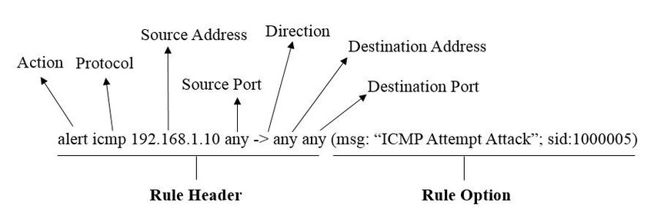
Cấu trúc luật Snort
Notes:
Action: Pass, Log, Alert, Dynamic, Activate
Protocol: IP,UDP, TCP, ICMP, HTTP
Ngăn địa chỉ (Loại trừ địa chỉ) (![192.168.1.0, 10.0.0.0/24])
Dãy cổng(1024:2048)
Các option: ack,classtype,content,…

Slide 27
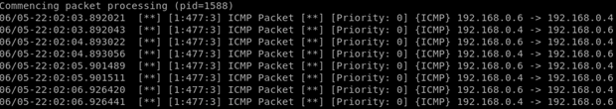
II.3 Thử nghiệm khả năng phản ứng của Snort IDS/IPS
II.3.1 Phát hiện có máy đang ping
Máy cài đặt Snort có thể phát hiện được khi có máy khác ping tới nó.
Kết quả khi có máy khác (192.168.0.6) ping tới máy cài Snort (192.168.0.4):

Slide 28
II.3.2 Phát hiện tấn công DDOS
SYN flood ( half-open attack) là một kiểu tấn công từ chối dịch vụ (DDos)
Tấn công này với mục đích làm cho Server không có lưu lượng để truy cập hợp pháp bằng cách tiêu thụ tất cả tài nguyên server đang có sẵn
Gửi liên tục gửi các packet tin yêu cầu kết nối ban đầu (SYN)
Người tấn công có thể áp đảo tất cả các cổng có sẵn trên Server được chọn muc tiêu, làm cho thiết bị Client đáp ứng lưu lượng hợp pháp một cách chậm chạp hoặc không đáp ứng kịp thời.

Slide 29
II.3.3 Ví dụ DDOS
Máy tấn công:
IP: 192.168.0.6
Máy bị tấn công:
IP: 192.168.0.4
Có cài đặt Snort
Trên máy tấn công (192.168.0.6) ta chạy lệnh:
hping3 -S -p 80 –flood –rand-source 192.168.0.4
Thông số quan trọng:
-p: số hiệu cổng
192.168.0.4: địa chỉ ip của mục tiêu

Slide 30
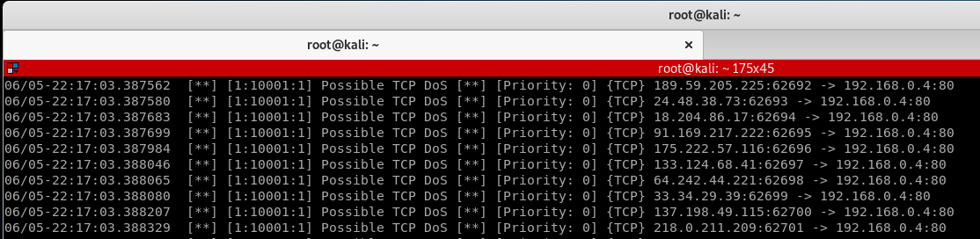
II.3.3 Ví dụ DDOS
Snort phát hiện:
Mức sử dụng CPU trên máy bị tấn công tăng cao:

Slide 31
II.3.3 Ví dụ DDOS
Giải thích kết quả:
Sau khi máy bị tấn công gửi gói tin SYN/ACK nó sẽ phải đợi cho đến khi máy tấn công trả lời hoặc hết thời gian timeout.
Máy tấn công không gửi gói tin ACK trả lời mà liên tục gửi các gói tin SYN
Máy bị tấn công tiếp tục chờ khiến tài nguyên hệ thống được sử dụng tăng lên, CPU đạt mức cao như trong hình.

Slide 32
THANKS FOR WATCHING

